Slide 1

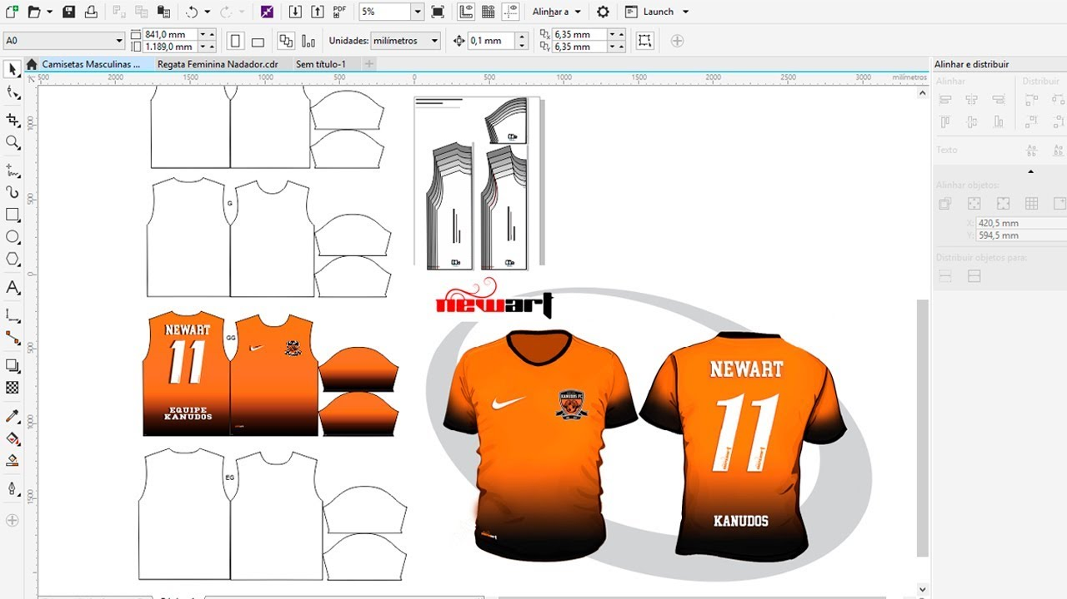
TRƯỜNG CAO ĐẲNG LÝ TỰ TRỌNG TP.HCM
KHOA MAY – THỜI TRANG
GVHD: LAÂM THÒ PHÖÔNG THUØY
LỚP: 20T4 – CNM1

Slide 2

NỘI DUNG TỔNG QUÁT VÀ PHÂN BỔ THỜI GIAN
30 TIẾT

Slide 3
Stt | Tên các bài, chương mục trong môn học | Tổng số | Lý thuyết | Kiểm tra
1 | Chương 1: Tổng quan về CORELDRAW | 2 | 2
2 | Chương 2: Vẽ đối tượng hình dạng đóng | 3 | 3
3 | Chương 3: Vẽ đối tượng là đường nét | 3 | 3
4 | Chương 4: Các công cụ biến đổi | 4 | 4
5 | Chương 5: Ứng dụng coreldraw thiết kế hình vẽ mô tả phẳng | 3 | 2 | 1
6 | Chương 6: Quản lý đối tượng | 2 | 2
7 | Chương 7: Làm việc với văn bản | 2 | 2
8 | Chương 8: Ứng dụng coreldraw thiết kế chi tiết sản phẩm | 2 | 2
9 | Chương 9: Màu sắc đối tượng và đường viền | 2 | 2
10 | Chương 10: Các hiệu ứng đặc biệt | 2 | 2
11 | Chương 11: Ứng dụng coreldraw phủ trang phục lên phom người mẫu | 5 | 4 | 1
Tổng cộng |  | 30 | 28 | 2

Slide 4
CHƯƠNG 1
TỔNG QUAN VỀ CORELDRAW
(2Tiết)

Slide 5

MỤC TIÊU BÀI HỌC
KIẾN THỨC
- Học sinh trình bày được các cách khởi động chương trình coreldraw.
- Học sinh liệt kê và trình bày được tính năng của các thanh công cụ trên cửa sổ ứng dụng coreldraw.

Slide 6
MỤC TIÊU BÀI HỌC
KỸ NĂNG
Học sinh có khả năng:
- Thao tác được trên phím và chuột.
- Thực hiện được thao tác quản lý file.
- Thiết lập được file dự phòng và phục hồi file bị hỏng.
- Cài đặt các thông số khi in ấn.

Slide 7
MỤC TIÊU BÀI HỌC
THÁI ĐỘ
- Học sinh có thái độ bảo vệ và giữ gìn máy móc.
- Học sinh tích cực tham gia vào giờ giảng.

Slide 8
Nội dung bài học
2.1 Giới thiệu phần mềm
2.2 Khởi động coreldraw
2.3 Hộp thoại welcome to coreldraw
2.4 Cửa sổ ứng dụng (giao diện) của coreldraw
2.5 Quản lý file
2.6 Tập tin dự phòng
2.7 Các chế độ xem màn hình

Slide 9





CHƯƠNG 1
TỔNG QUAN VỀ CORELDRAW
2.1 Giới thiệu phần mềm

Slide 10
CHƯƠNG 1
TỔNG QUAN VỀ CORELDRAW
2.1 Giới thiệu phần mềm
CorelDRAW là một phần mềm biên tập đồ họa vector
CorelDRAW được thiết kế cho Windows của Microsoft
Phiên bản hiện tại sử dụng trong giảng dạy có tên là X3

Slide 11
CHƯƠNG 1
TỔNG QUAN VỀ CORELDRAW
2.2 KHỞI ĐỘNG CORELDRAW
Cách 1: Start menu → Program → Coreldraw X3
Cách 2: Desktop → chọn biểu tượng (double click)
Cách 3: Explore hoặc My computer → Chọn file Corelraw đã lưu

Slide 12
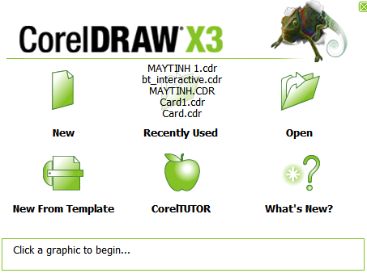
CHƯƠNG 1
TỔNG QUAN VỀ CORELDRAW
2.3 Hộp thoại welcome to coreldraw

Slide 13
2.3 Hộp thoại welcome to coreldraw
New graphic
Open last edited
Open graphic
Temple
Coreltutor
What’s new?

Slide 14
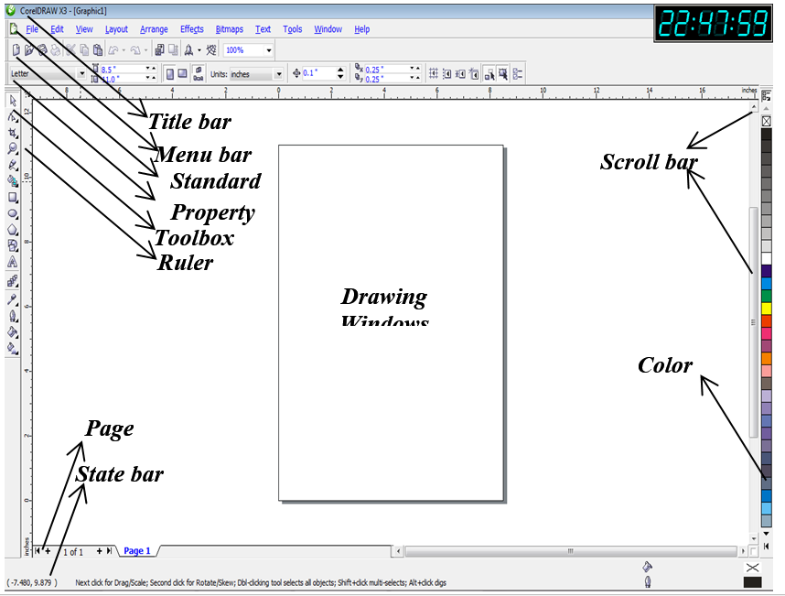
2.4 Cửa sổ ứng dụng (giao diện) của coreldraw

Slide 15
2.4 Cửa sổ ứng dụng (giao diện) của coreldraw
Tile Bar: Thanh Tiêu Đề
Cho biết tên phần mềm, tên tập tin đang làm việc và các nút:
- Minimize: Thu nhỏ cửa sổ xuống thanh Taskbar.
- Restore down/Maximize: phóng to, thu nhỏ về cửa sổ trước đó/ Phóng to toàn màn hình …
Close: Đóng cửa sổ ứng dụng.

Slide 16
2.4 Cửa sổ ứng dụng (giao diện) của coreldraw
Menu Bar: Thanh Trình Đơn
Nhóm lệnh được nhóm thành mục gồm: File, Edit, View, Layout, Arrange, Effects, Bitmaps, Text, Tools, Windows, Help.
Standard Bar: Thanh Công Cụ Chuẩn
Gồm các lệnh về tập tin thường gặp (dạng Icon) có trong File menu và Edit menu như New, Open, Save, Print, Cut, Copy, Undo, Redo, Import, Export, Zoom levels.

Slide 17
2.4 Cửa sổ ứng dụng (giao diện) của coreldraw
Toolbox: Hộp Công Cụ Chuẩn
Gồm các công cụ vẽ cơ bản: Pick, Shape, Zoom, Bezier, Freehand, Rectangle, Polygon, Ellipse, Basic shapes, Text, Extrude, Transparency, Outline, Fill …
Mỗi tam giác nhỏ ở mỗi icon trên Tollbox xổ ra các icon lệnh cùng nhóm tính chất.

Slide 18
2.4 Cửa sổ ứng dụng (giao diện) của coreldraw
Rule: Thước
Hiển thị các vạch kích thước (theo tỉ lệ Anh hoặc mét).
Có thể kéo ra từ các đường giống, kéo trả nó về thước hay xóa nó đi bằng phím Delete.
Drawing Window: Vùng In
Nơi xác lập vùng in, các đối tượng ngoài khung vẽ sẽ không được in.

Slide 19
Scroll Bar: Thanh Cuốn
Di chuyển vùng nhìn theo hướng dọc hoặc ngang.
Color Palette: Bảng Màu
Xác lập màu tô hoặc đường bao của đối tượng.
Page Navigater: Thanh Duyệt Trang
Xác lập, di chuyển các trang khác nhau trên cùng cửa sổ.
State Bar: Thanh Trạng Thái
Hiển thị các thông tin về đối tượng (tọa độ trỏ chuột, kích thước của đối tượng đang chọn, lệnh đang thực thi, các hướng dẫn tiếp theo).

Slide 20
File → New
File → Open
File → Close
File → Save as
File name
2.5 QUẢN LÝ FILE
Save a type
File → Save
File → Import
File → Export

Slide 21
2.6 TẬP TIN DỰ PHÒNG
Phục hồi file bị hỏng
Thiết lập file dự phòng

Slide 22
Thiết lập file dự phòng
Tool → workspace → save → Auto-backup …
Chọn số phút mỗi lần sao chép.
Có thể thay đổi vị trí thư mục sao chép (Specific folder) thay vì theo mặc định trên cùng thư mục đang sử dụng.

Slide 23
Phục hồi file bị hỏng
Open → mở File sao chép dự phòng có dạng Backup of … hoặc Backup Backup of.

Slide 24
2.7 CÁC CHẾ ĐỘ XEM MÀN HÌNH
CÁC CHẾ ĐỘ XEM MÀN HÌNH
Simple wireframe
Wireframe
Draft
Normal
Enhanced

Slide 25
Simple wireframe
Simple wireframe: Chế độ xem cơ bản nhất (màu đen), không hiển thị các đối tượng liên kết động như sử dụng hiệu ứng Blend, Contour, Extrude …

Slide 26
Wireframe
Wireframe: Mô phỏng các đối tượng trên màn hình bằng màu đen, ngay cả khi được tô màu.

Slide 27
Draft
Draft: Hiển thị các đặc tính về đường nét, và chỉ hiển thị dạng tô màu đồng nhất.

Slide 28
Normal
Normal: Hiển thị như khi bản vẽ khi được in ra

Slide 29
Enhanced
Enhanced: Hiển thị hiệu ứng mềm mại trên của những vùng liền kề nhau trên màn hình.

Slide 30


Slide 31

GIÁO VIÊN THỰC HIỆN THAO TÁC TRÊN GIAO DIỆN CORELDRAW

Slide 33

CÂU HỎI VỀ NHÀ
Học sinh tiến hành khởi động phần mềm coreldraw bằng 3 cách.
Học sinh tiến hành thiết lập các phím tắt.
Học sinh thực hiện thao tác lưu file coreldraw, sau đó tiến hành nhập file từ các ứng dụng khác (AutoCad, ACDsee, Word…) vào bản vẽ Coreldraw và xuất file Coreldraw sang các phần mềm ứng dụng khác… Chọn phần mở rộng của file theo tên ứng dụng cần xuất.
Học sinh tiến hành thiết lập tập tin dự phòng cho file vừa tạo trên.

Slide 34
CHƯƠNG 2
VẼ ĐỐI TƯỢNG
HÌNH DẠNG ĐÓNG
(3Tiết)

Slide 35
MỤC TIÊU BÀI HỌC
KIẾN THỨC
- Học sinh liệt kê được các công cụ vẽ đối tượng hình dạng đóng.
- Học sinh trình bày được đặc tính của các công cụ vẽ đối tượng hình dạng đóng.

Slide 36
MỤC TIÊU BÀI HỌC
KỸ NĂNG
Học sinh có khả năng:
- Vẽ được các đối tượng hình dạng đóng.
- Chỉnh sửa hình dạng của đối tượng đóng vừa tạo thành.

Slide 37
MỤC TIÊU BÀI HỌC
THÁI ĐỘ
- Học sinh có thái độ bảo vệ và giữ gìn máy móc.
- Học sinh tích cực tham gia vào giờ giảng.

Slide 38
Nội dung bài học
2.1 Vẽ hình chữ nhật
2.2 Vẽ hình ellipse, hình tròn
2.3 Vẽ hình xoắn ốc
2.4 Vẽ hình đa giác, hình sao
2.5 Vẽ hình giấy kẻ ô
2.6 Vẽ hình cơ bản

Slide 39
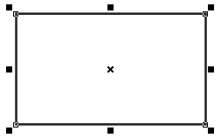
CHƯƠNG 2
VẼ ĐỐI TƯỢNG HÌNH DẠNG ĐÓNG
2.1 Vẽ hình chữ nhật

Slide 40
2.1 Vẽ hình chữ nhật
CHỌN LỆNH
THAO TÁC
CHỈNH SỬA
THANH ĐẶC TÍNH

Slide 41
2.1 Vẽ hình chữ nhật
CHỌN LỆNH
Toolbox → Rectangle tool (F6)
THAO TÁC
Chọn biểu tượng trên toolbox.
Giữ kéo xác định 2 đầu đối diện của HCN.

Slide 42
2.1 Vẽ hình chữ nhật
CHỈNH SỬA
Có thể thay đổi kích thước trong các ô Object (s) size (dạng số thực) hoặc Scale Factor (dạng tỉ lệ %) trên thanh đặc tính.
Lưu ý:
- Khi kết hợp nhấn phím SHIFT: Vẽ hình chữ nhật từ tâm ra.
- Khi kết hợp nhấn phím CTRL: Vẽ hình cân xứng (hình vuông).

Slide 43
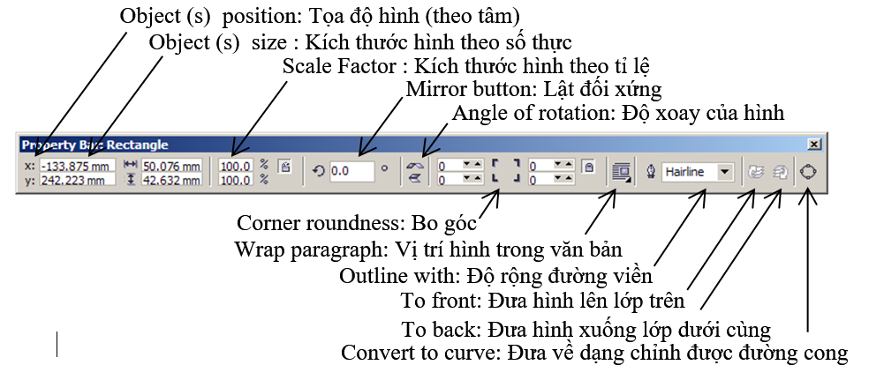
THANH ĐẶC TÍNH

Slide 44
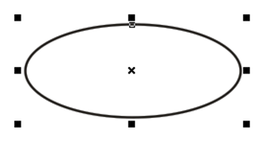
CHƯƠNG 2
VẼ ĐỐI TƯỢNG HÌNH DẠNG ĐÓNG
2.2 Vẽ hình ellipse, hình tròn

Slide 45
2.2 Vẽ hình ellipse, hình tròn
CHỌN LỆNH
THAO TÁC
CHỈNH SỬA
THANH ĐẶC TÍNH

Slide 46
2.2 Vẽ hình ellipse, hình tròn
CHỌN LỆNH
Toolbox → Ellipse tool (F7)
THAO TÁC
Chọn biểu tượng trên toolbox.
Giữ kéo xác định 2 đầu đối diện của Ellipse.

Slide 47
2.2 Vẽ hình ellipse, hình tròn
CHỈNH SỬA
Có thể thay đổi kích thước trong các ô Object (s) size (dạng số thực) hoặc Scale Factor (dạng tỉ lệ %) trên thanh đặc tính.
Lưu ý:
- Khi kết hợp nhấn phím SHIFT: Vẽ hình Ellipse từ tâm ra.
- Khi kết hợp nhấn phím CTRL: Vẽ hình cân xứng (hình tròn).

Slide 48
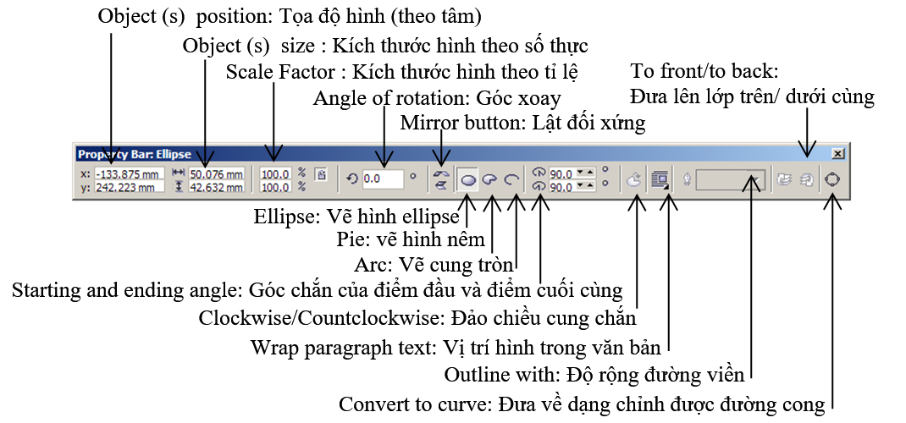
THANH ĐẶC TÍNH

Slide 49
GIÁO VIÊN THỰC HIỆN THAO TÁC TRÊN GIAO DIỆN CORELDRAW

